Slide 1
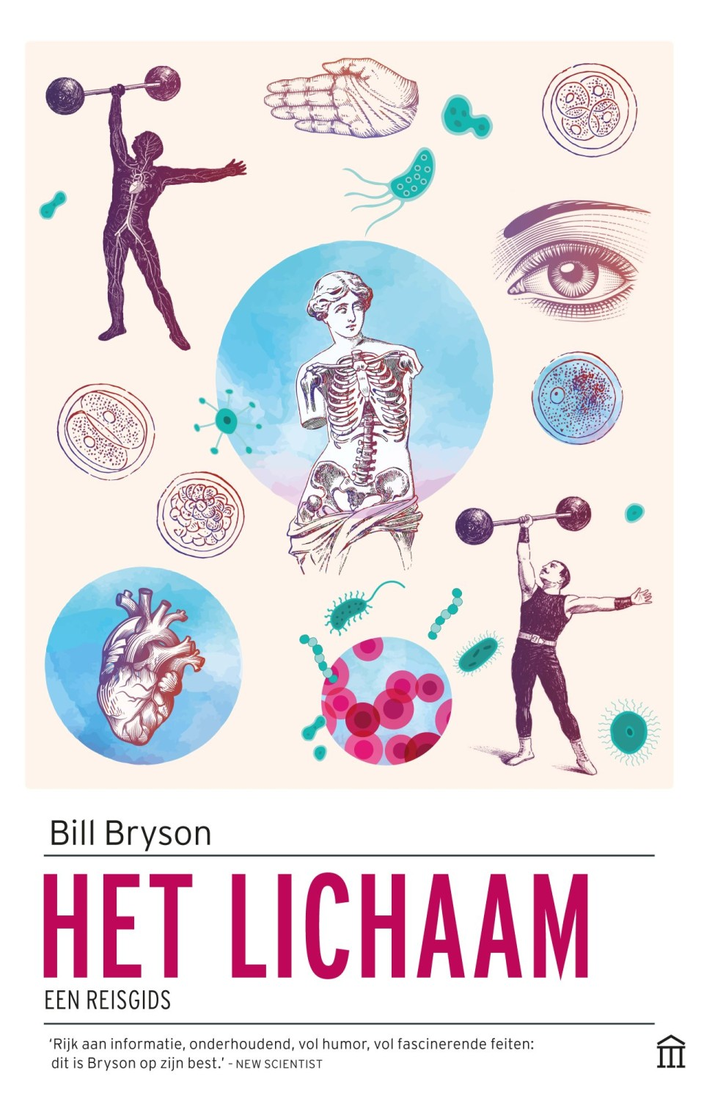
Het lichaam 4

Slide 2

Bedenk woorden van het lichaam met een

Slide 3
Het lichaam h
De hand de hals
Het hoofd het hart
De hiel
De hak
De heup
Het haar
De huid
De hersenen

Slide 4
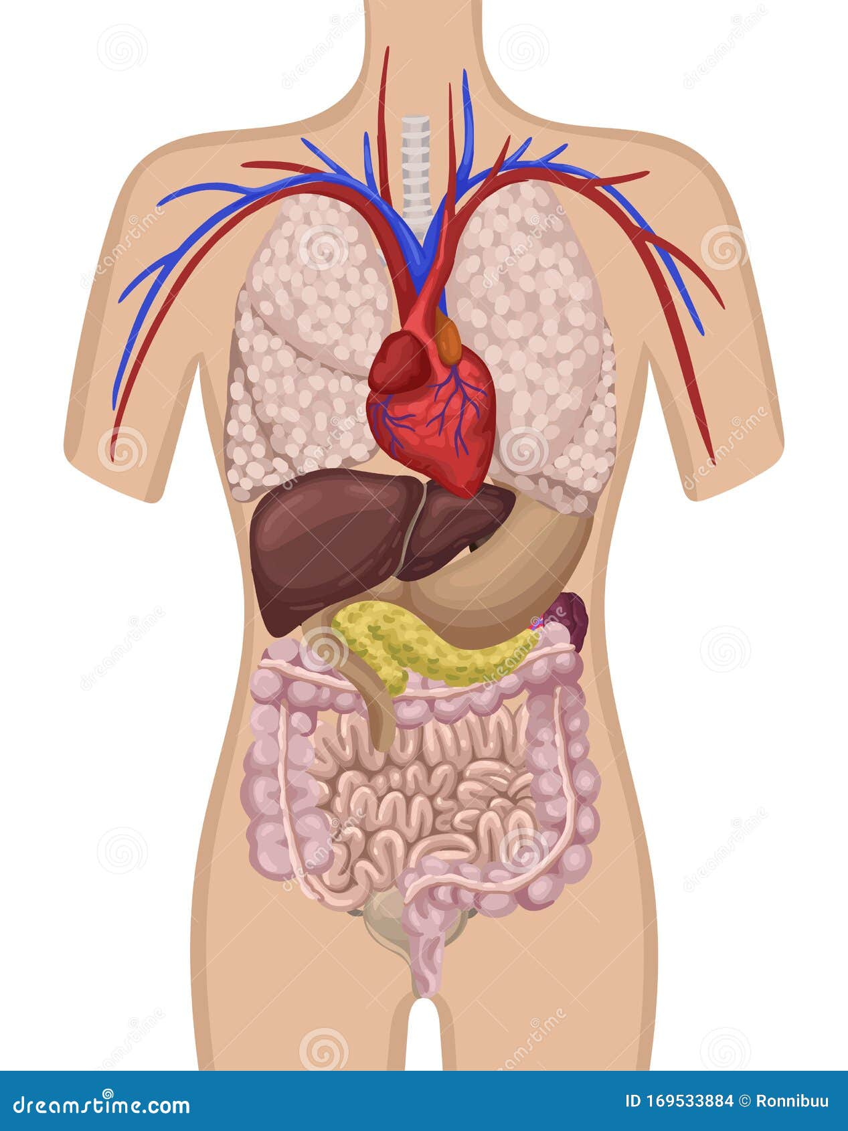
Het hart

Slide 5
De long de longen

Slide 6
De maag
In de maag komt het eten.
De maag zit boven de buik.

Slide 7
De darm de darmen
De darmen zitten in de buik.

Slide 8
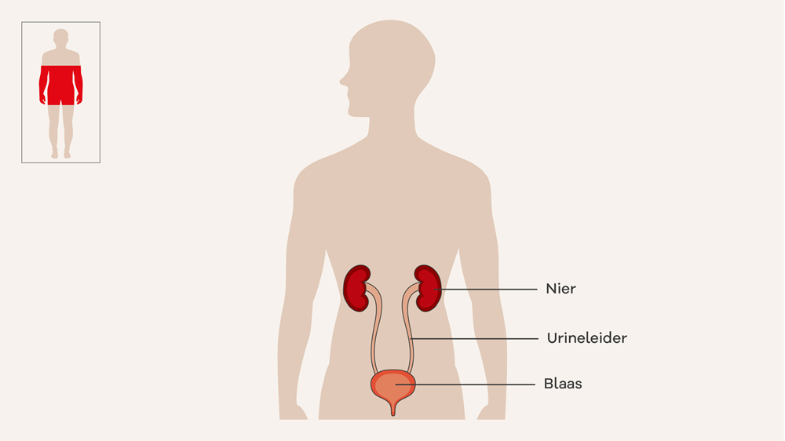
De nieren
De blaas

Slide 9
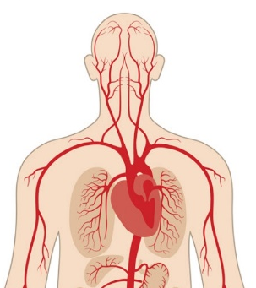
De ader
De aderen

Slide 10
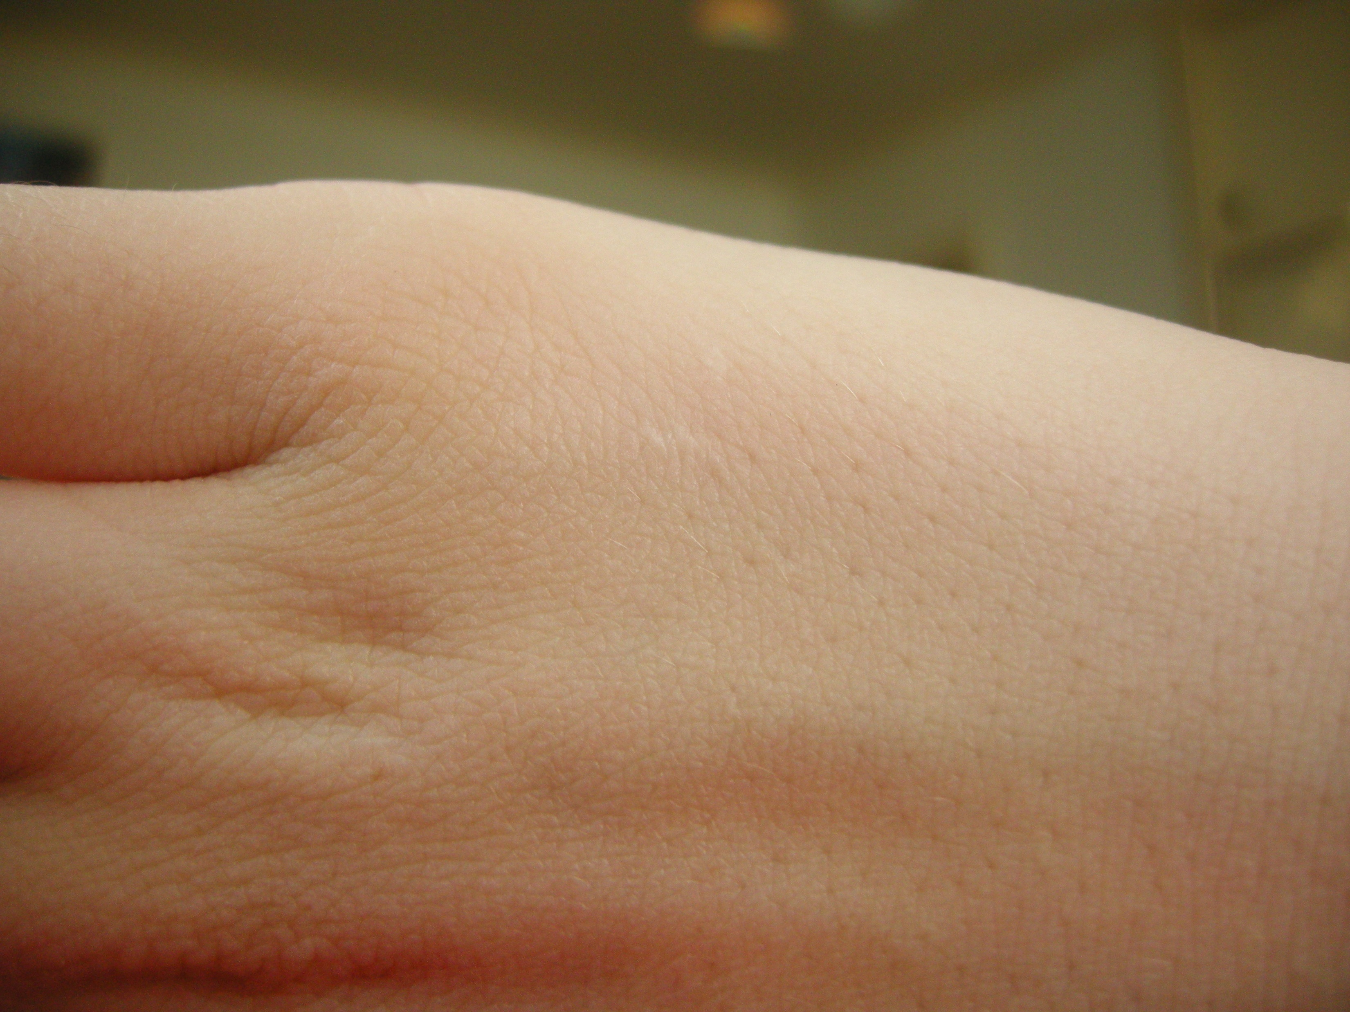
De huid

Slide 11
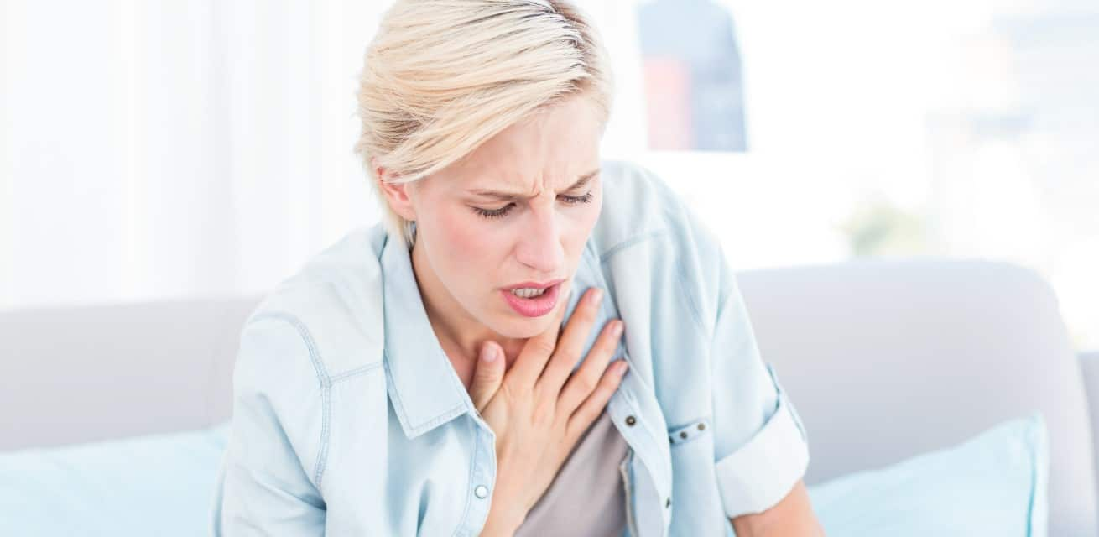
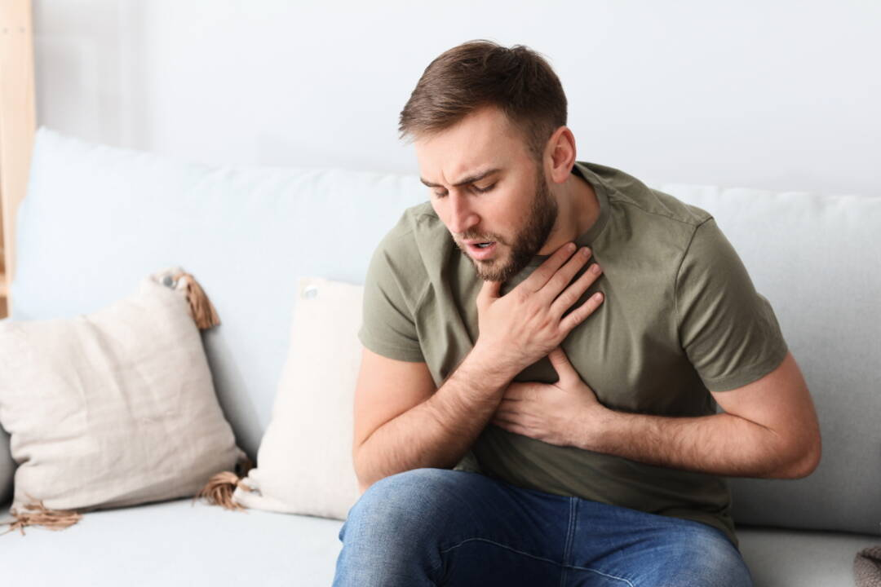
Ik ben benauwd

Slide 12
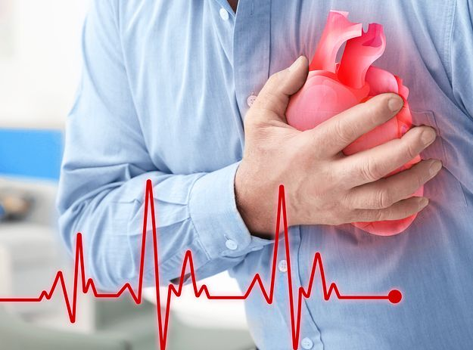
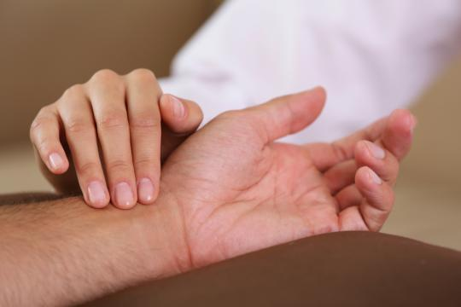
Ik heb hartkloppingen

Slide 13
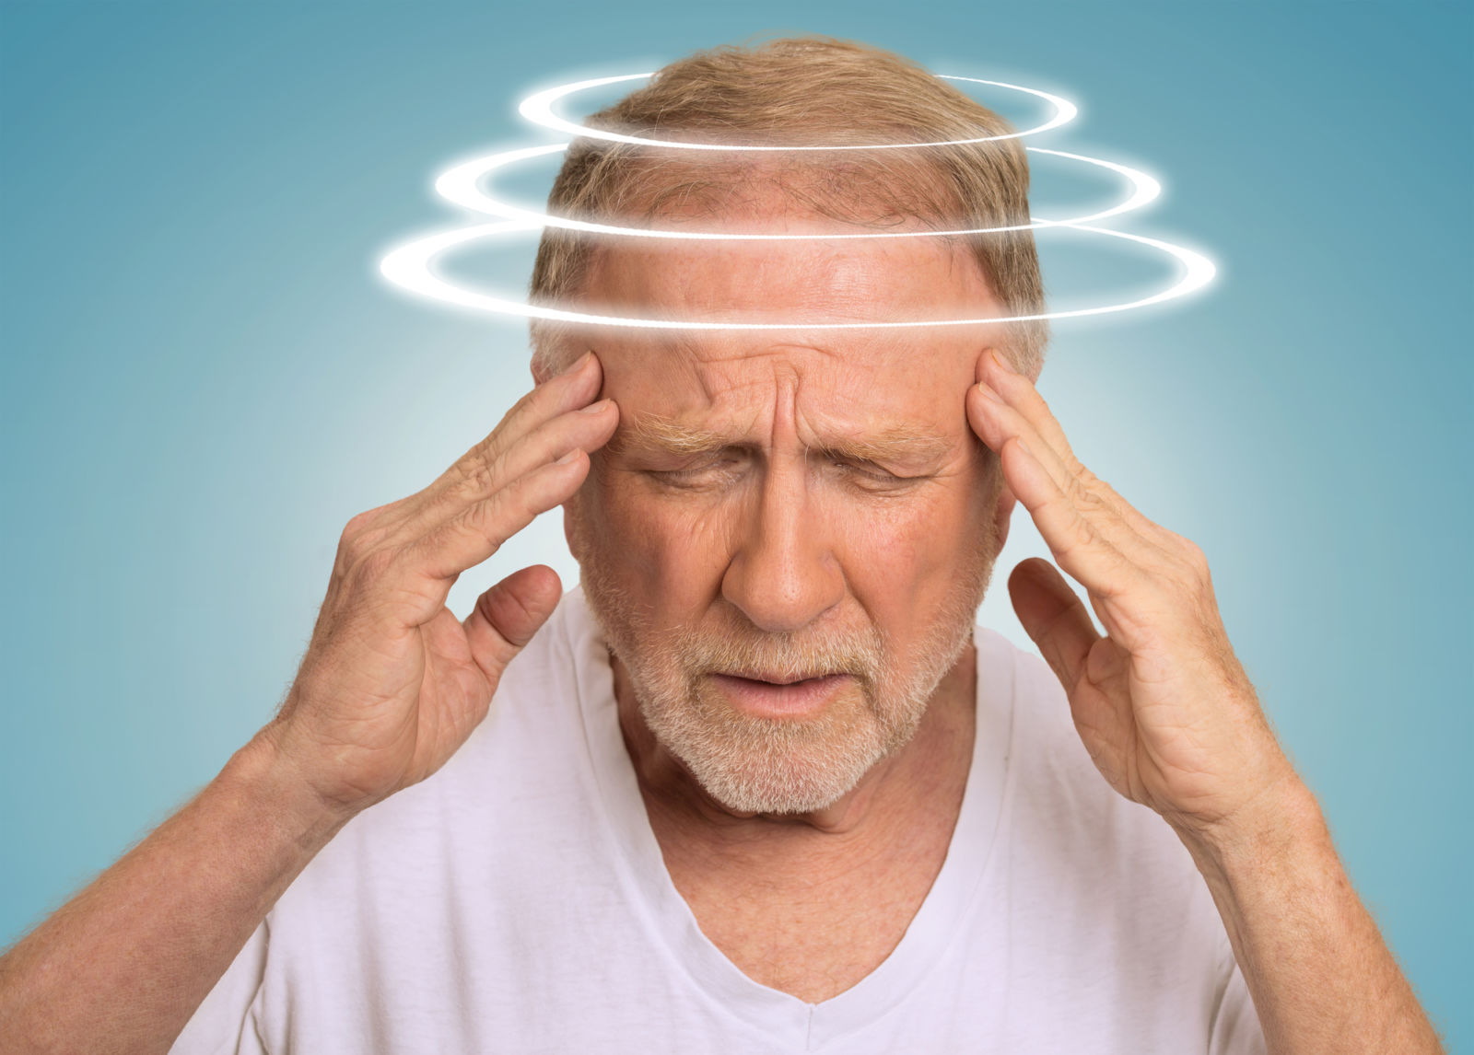
Ik ben duizelig

Slide 14
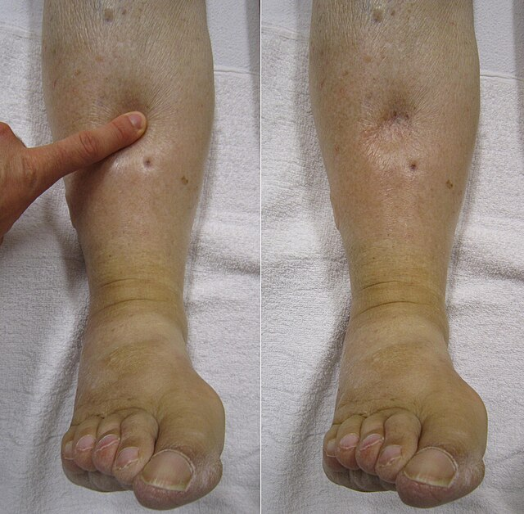
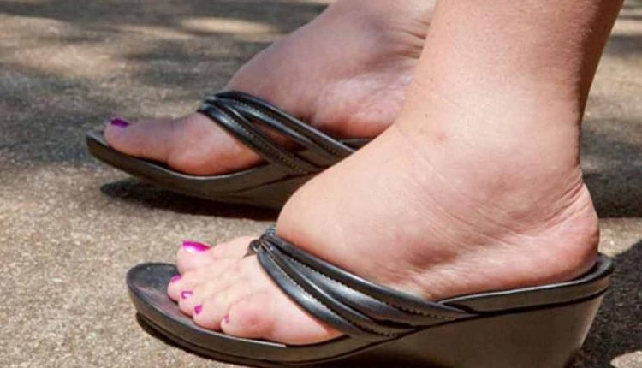
Ik houd vocht vast

Slide 15
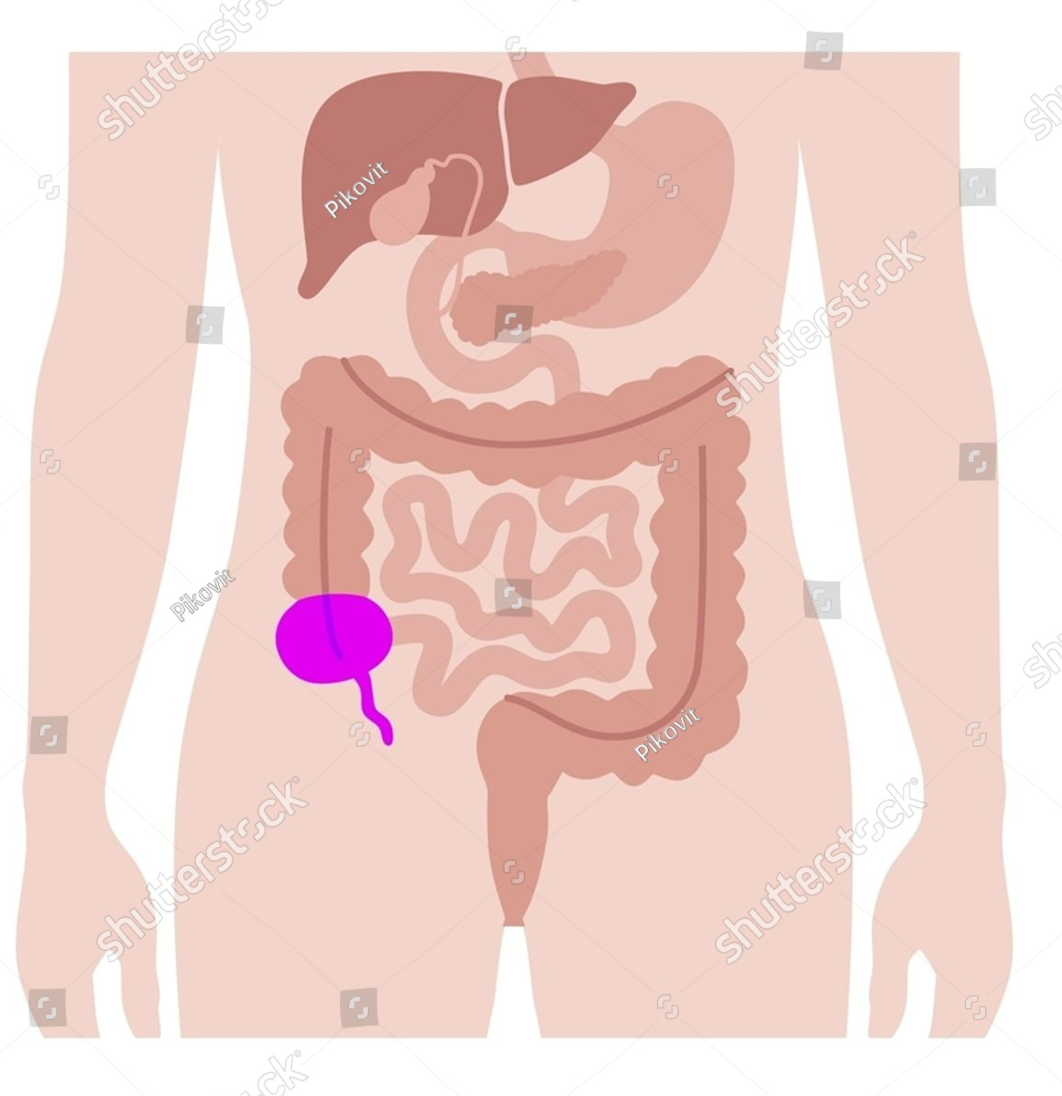
De blindedarm ontsteking

Slide 16
Samen praten
* Waar heb jij last van?
Ik heb last van mijn hart
*Waar heb jij last van?
Ik heb last van mijn schouders
*Waar heb jij last van?
Ik ben misselijk

Slide 17
